Slide 1

Har du koll på hur hälsan hänger ihop med vad vi äter?
Här är 11 faktafrågor som bygger på forskning och statistik. Välj det eller de alternativ du tror är rätt!

Slide 2

Kroppen älskar fullkorn. Det innehåller mycket näring och fibrer. I vilken typ av mat finns fullkorn?
Grönsaker och frukt
Bönor och linser
Vete, råg, korn, havre och majs

Slide 3
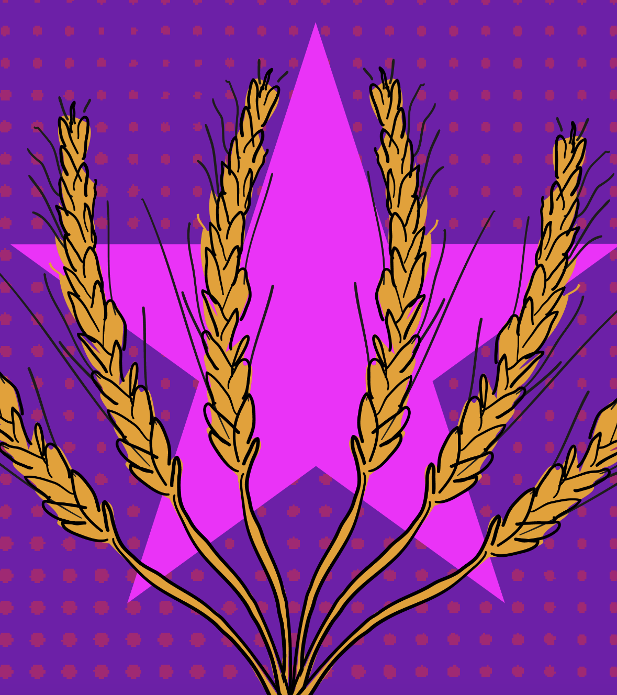
Rätt svar C: vete, råg, korn, havre och majs
Fullkorn är hela sädeskornet, med både skalen och grodden. I Sverige äter vi alldeles för lite fullkorn. Vi äter mest ”finmjölsprodukter”, som vitt bröd och pasta.

Slide 4
Såklart att man kan unna sig snacks när det är fest! Vilket snacks är mest hälsosamt?
Ostbågar
Salta pinnar
Popcorn
Potatischips

Slide 5
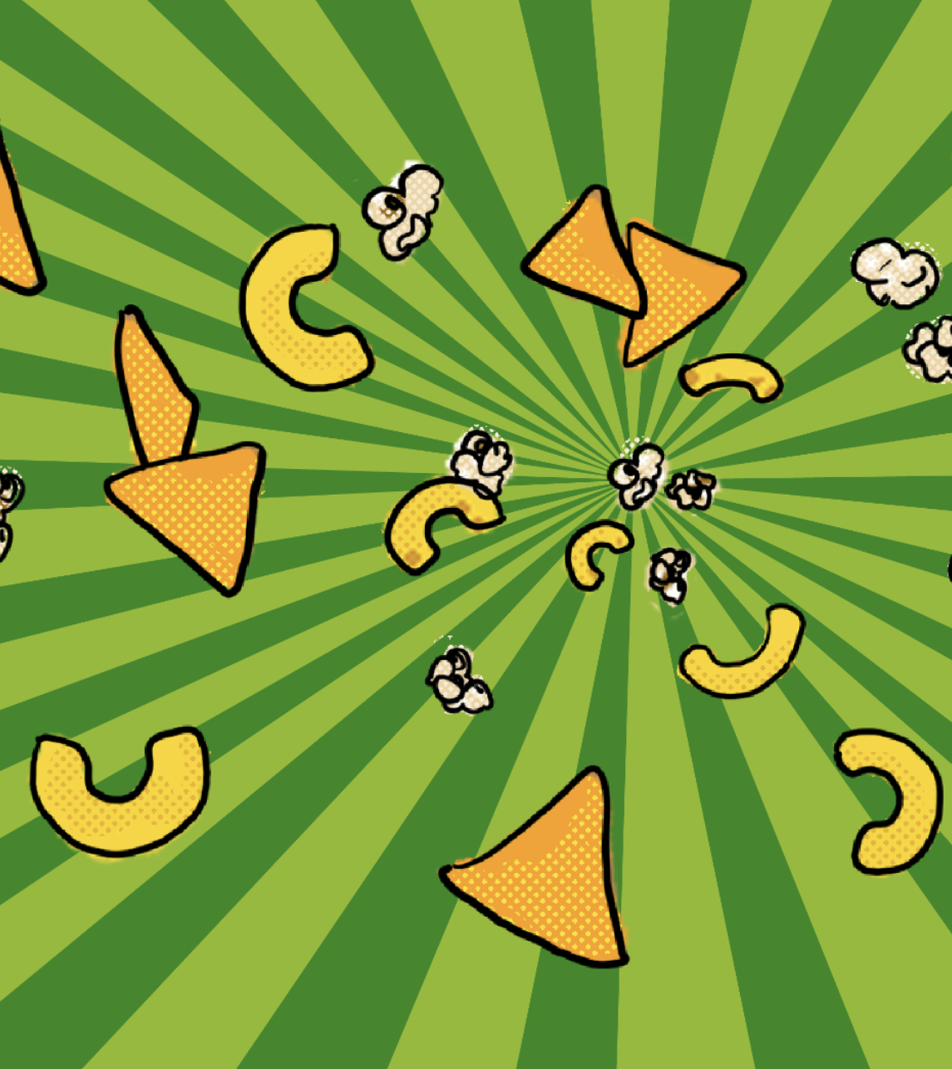
Rätt svar C: Popcorn
Popcorn är ett helt majskorn. De innehåller antioxidanter och bra fibrer.
Om de poppas i lite olja och saltas sparsamt är de ett bra snacks. Om popcornen toppas med mycket smör och salt är de inte lika nyttiga.

Slide 6

Baljväxter innehåller mycket bra näring. Vilka av följande produkter är gjorda på baljväxter?
Jordnötssmör
Falafel
Potatismos
Sojabiffar

Slide 7
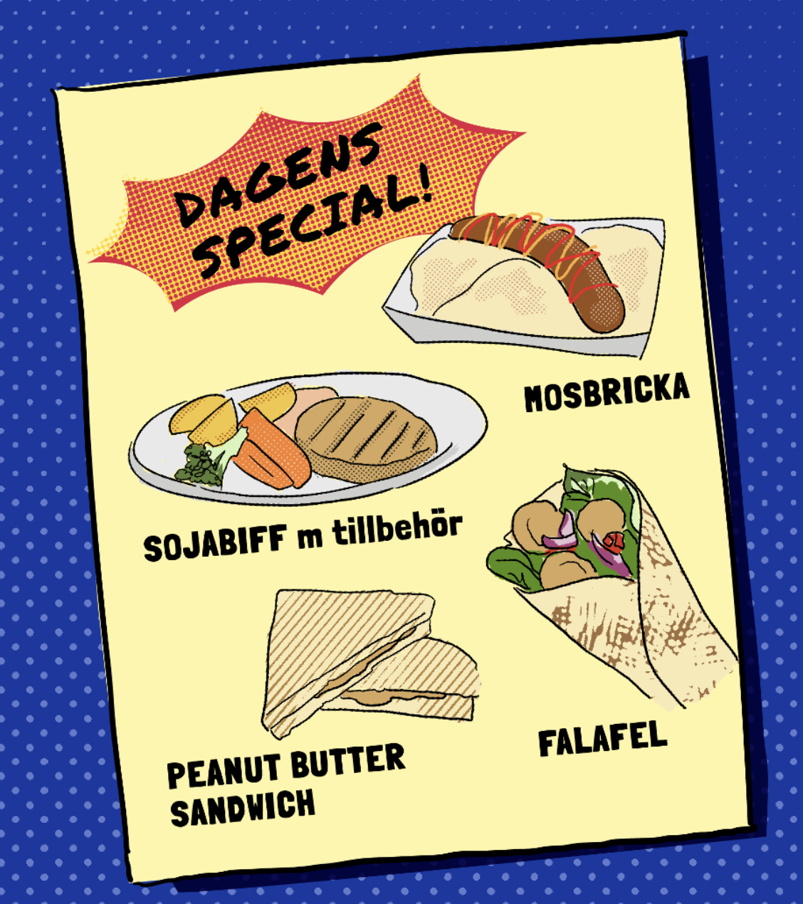
Rätt svar A,B & D: Alla utom potatis är baljväxter – men potatis är bra mat ändå.
Linser och bönor, t.ex. jordnötter, sojabönor, ärtor, kidneybönor och kikärtor är exempel på baljväxter. De innehåller bra protein, fibrer och är fulla av vitaminer och mineraler. Baljväxter mättar bra!

Slide 8
Varje dag bör vi äta minst 500 gram grönsaker, baljväxter, bär och frukt. Men hur mycket är 500 gram av det egentligen?
2-3 nävar fulla med olika typer av grönsaker och 2-3 frukter
4-5 nävar fulla med olika typer av grönsaker och 4-5 frukter
5-7 nävar fulla med olika typer av grönsaker och 5-7 frukter

Slide 9
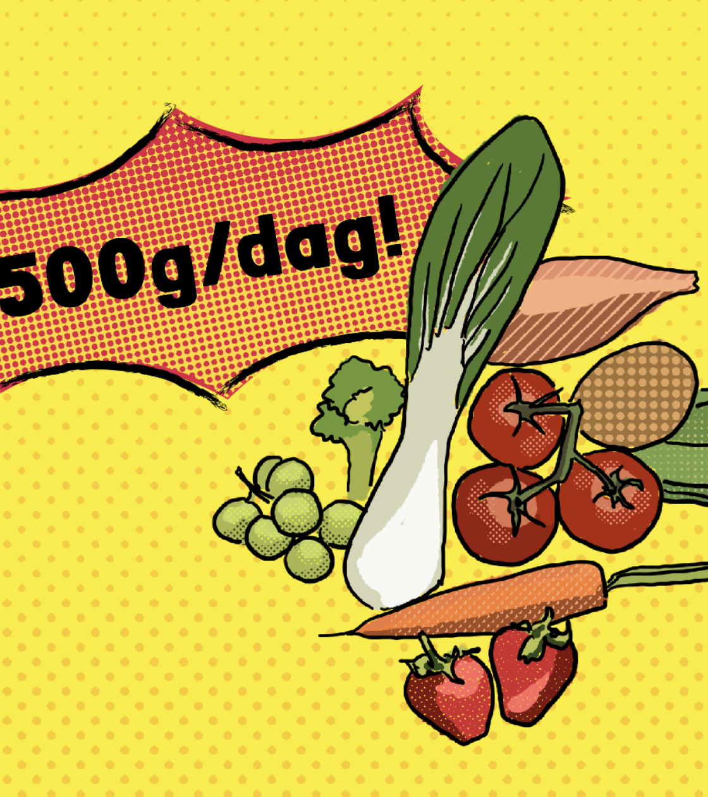
Rätt svar A: 2-3 nävar fulla med olika typer av grönsaker och 2-3 frukter
Barn och ungdomar äter i genomsnitt bara hälften av den rekommenderade mängden frukt och grönsaker per dag. 6 av 10 barn och unga äter inte grönsaker varje dag.

Slide 10
Som vuxen kan det vara bra att äta mindre rött kött, både för hälsan och klimatet. Vad är INTE rött kött?
Kött från lamm och gris, häst och ko
Kött från kyckling
Kött från älg och rådjur

Slide 11
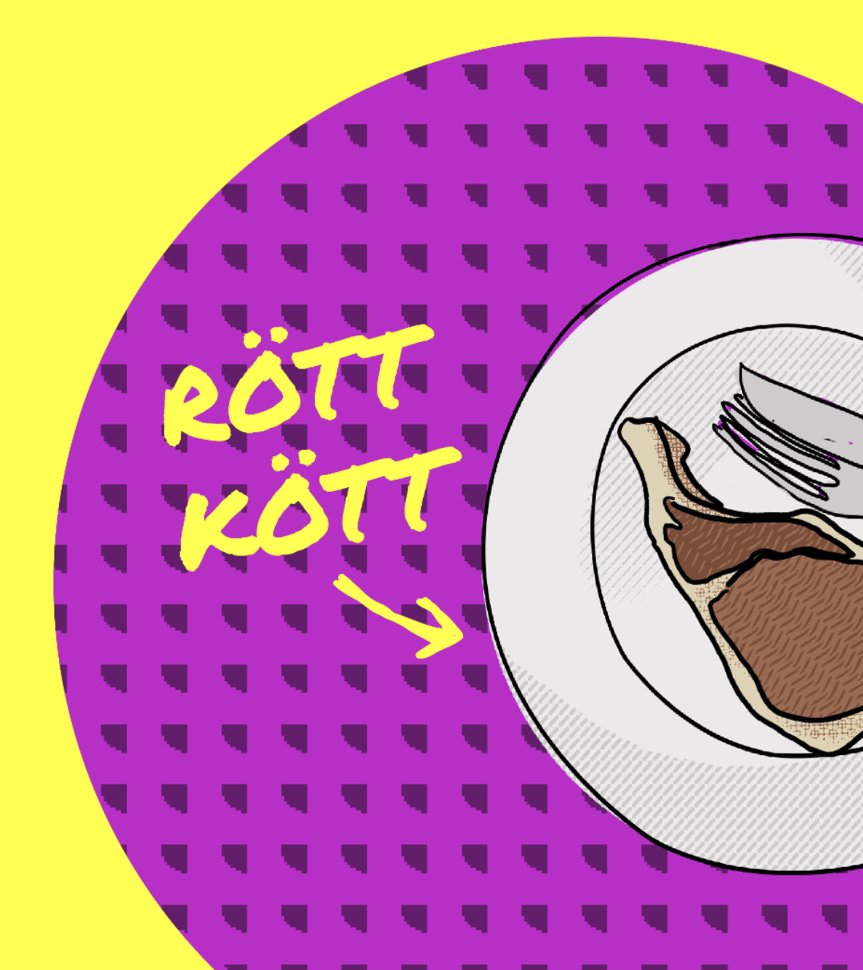
Rätt svar B: Kött från kyckling (=vitt kött)
Fågel och fisk räknas som vitt kött. Kom ihåg att rött kött innehåller mycket järn och det behöver man när man är ung och växer.

Slide 12
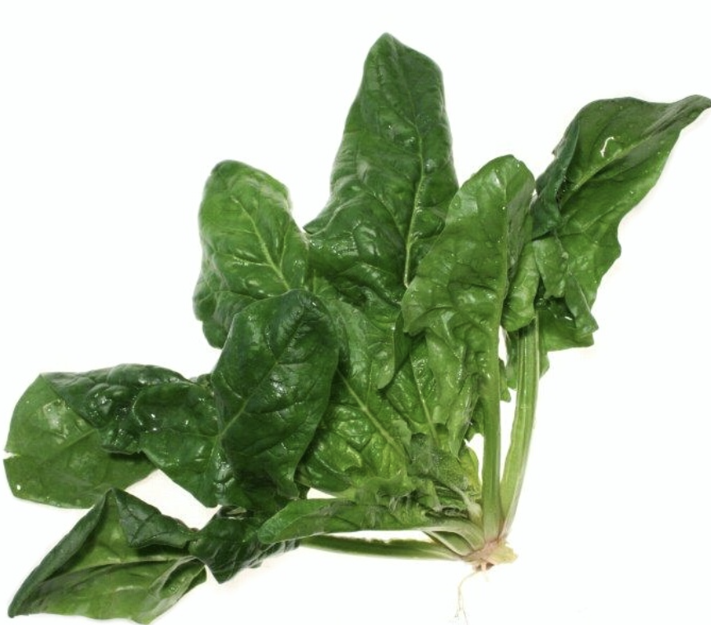
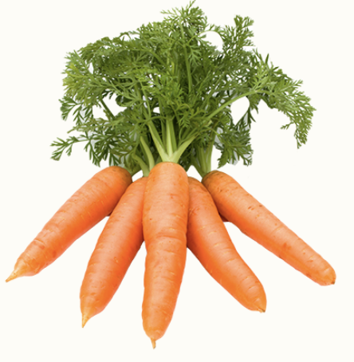
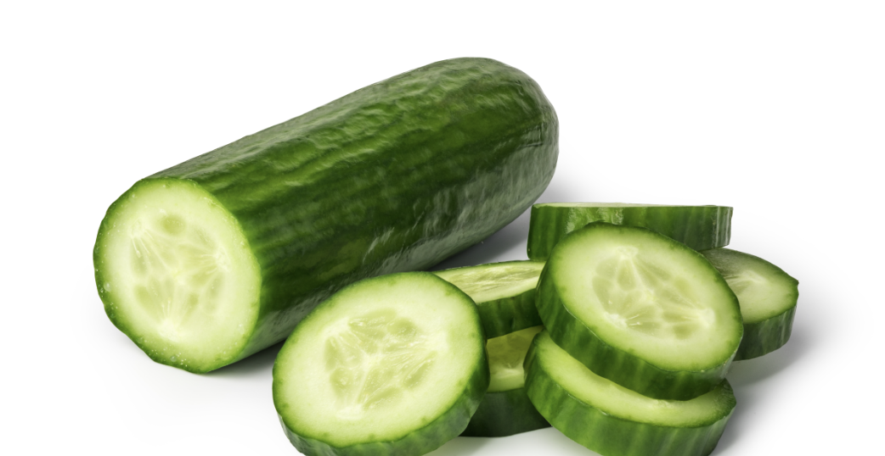
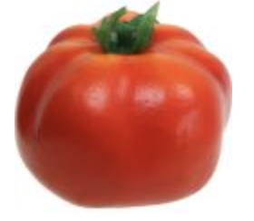
Sortera följande grönsaker efter hur mycket näring de innehåller. Överst det med mest näring och underst det med minst?
Gurka
Morot
Spenat
Tomat

Slide 13
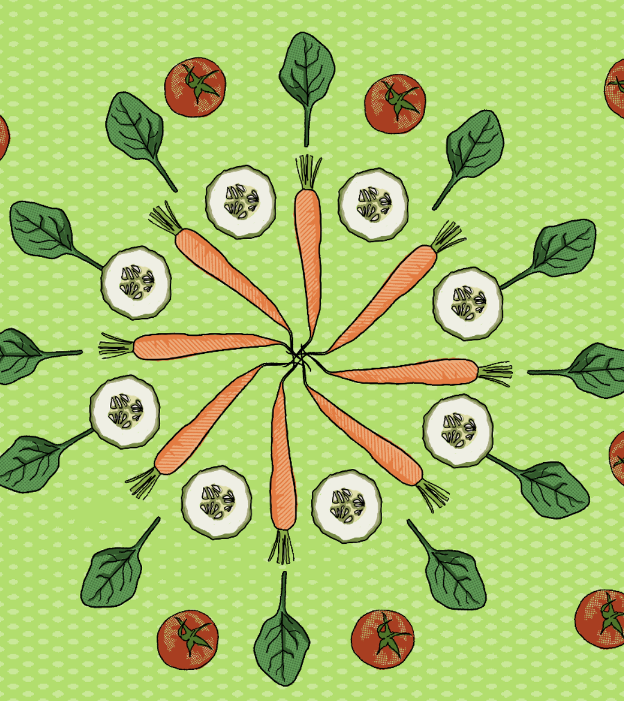
Rätt svar: 1. Spenat, 2. Morot, 3. Tomat 4. Gurka
Livsmedelsverket har räknat näringspoäng på olika grönsaker (fibrer, vitaminer, mineral, antioxidanter) och då får:
Spenat 176 poäng
Morot 118 poäng
Tomat 39 poäng
Gurka 20 poäng

Slide 14

Den här märkningen har du säkert sett på olika matförpackningar. Men vad betyder den?
Ekologisk mat
Vegetarisk mat
Mat som innehåller fullkorn, bättre fetter, mindre salt och socker
Dietmat

Slide 15

Rätt svar C: Mat som innehåller fullkorn, bättre fetter och mindre salt och socker
Livsmedelsverkets symbol Nyckelhålet är till för att hjälpa konsumenterna att hitta hälsosammare matvaror.

Slide 16
Kött som gravas, saltas eller bearbetas genom rökning är mindre bra för hälsan. Vilka är den typen av köttprodukter?
Kebab
Bacon
Skinka och salami
Falukorv och chorizo

Slide 17
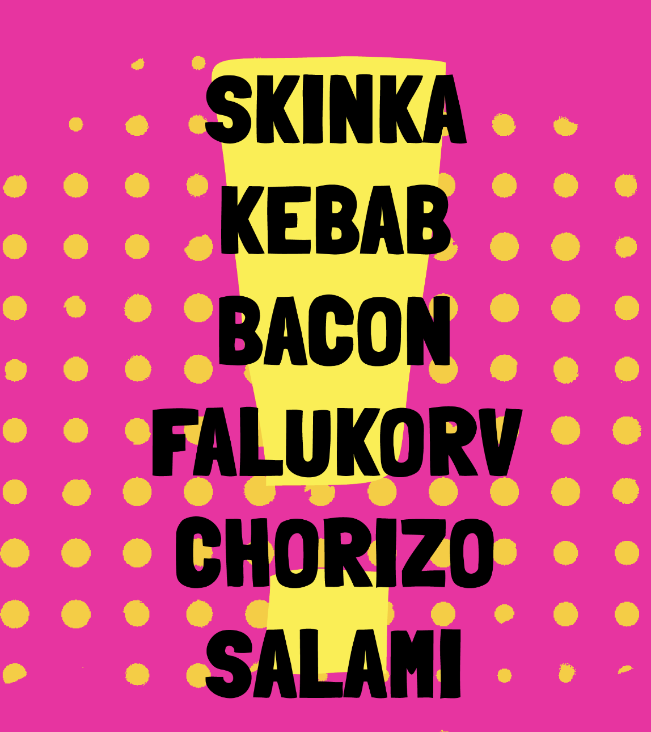
Rätt svar A, B, C, D: skinka, kebab, bacon, falukorv, chorizo och salami
Att äta bearbetat kött ökar risken för sjukdomar när man blir äldre, som till exempel cancer. En orsak är tillsatsen nitrit.

Slide 18
Det är lika nyttigt att dricka ett glas juice som att äta en apelsin. Sant eller falskt?
Sant
Falskt

Slide 19
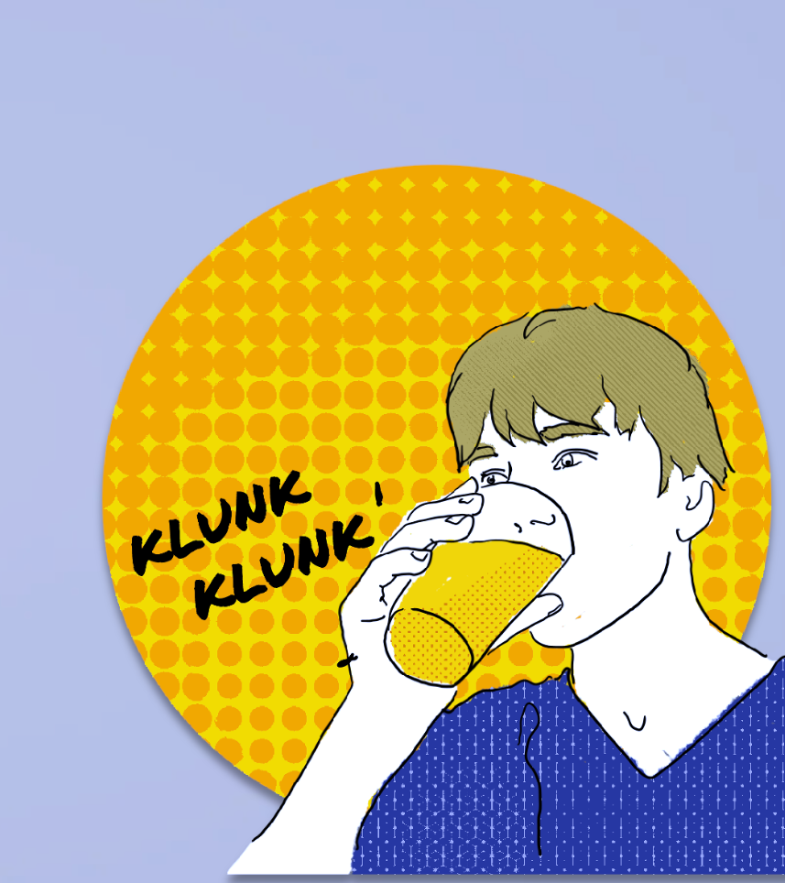
Rätt svar B: Falskt
En apelsin är nyttigare. I en apelsin finns fibrer som kroppen gillar och håller dig mätt.

Slide 20

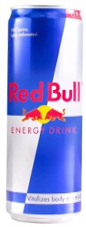
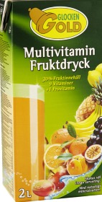
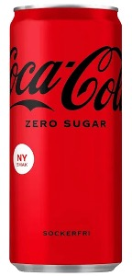
Sortera dryckerna efter hur stor del socker de innehåller. Överst den med mest socker, underst den med minst.

Slide 21
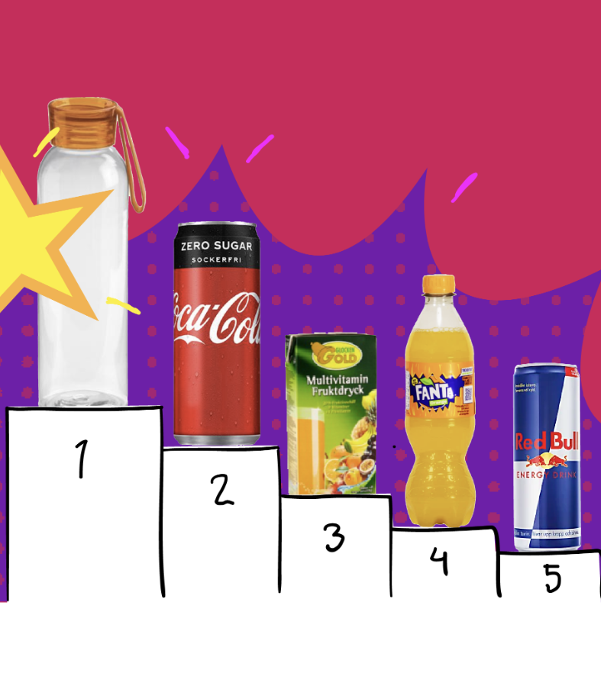
Rätt svar: Cola Zero 0%, Multivitamin 4,8% Fanta, 7,7% Red bull 11%
Socker i dryck mättar inte sötsuget på samma sätt som socker man äter och det är lättare att klunka i sig stora mängder. Sockerfri läsk innehåller inte socker men det är bra att inte vänja sig vid att allt ska smaka sött. Vatten är den bästa drycken.

Slide 22
Energirik mat som saknar näring kallas ofta skräpmat. Den är ofta gjord för att vara så god att vi bara måste äta den.
Sant
Falskt

Slide 23
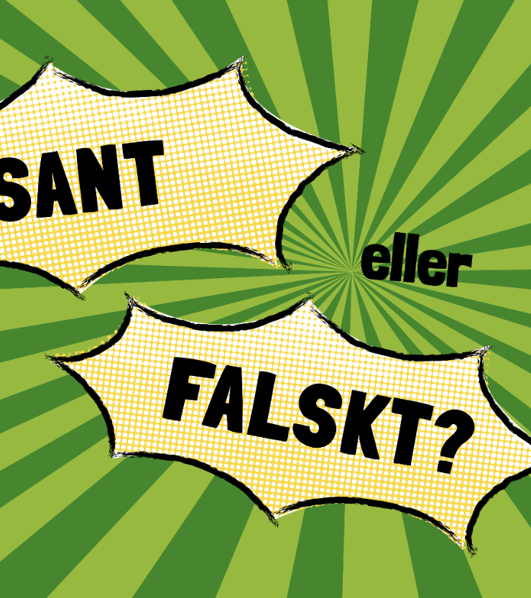
Rätt svar A: Sant
Om maten är antigen för salt, för söt eller för fet äcklas vi. Men med en kombination av socker, fett och salt kan vi öka mängden av varje ingrediens. Det är en extremt belönande kombination som inte existerar i naturen – man lockas att äta ännu mer.

Slide 24

Uppföljning och diskussionsfrågor
Uppföljning och diskussionsfrågor
Om stillasittande och fysisk aktivitet
Om mat och hälsa

Slide 25

Uppföljning
Var det något ni inte förstod?
Var det något ni blev förvånade över?
Vad tar ni med er från quizet?

Slide 26
Undersökningen i klassen
Hur ofta dricker du sockersötad läsk?
Aldrig, jag gillar det inte.
Aldrig, jag får inte.
Aldrig, jag dricker bara Zero eller sockerfritt.
Jag dricker när det är fest/kalas/party.
Jag dricker det på helgen.
Dricker lite varje dag.

Slide 27
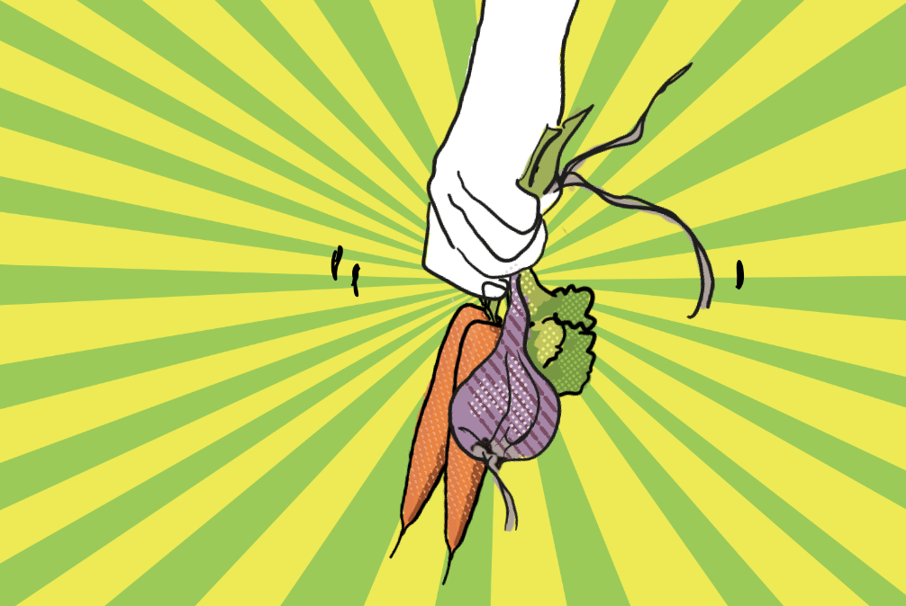
Ofta pratar man om att det bra med mat som innehåller vitaminer och mineraler. Varför tror du?

Slide 28
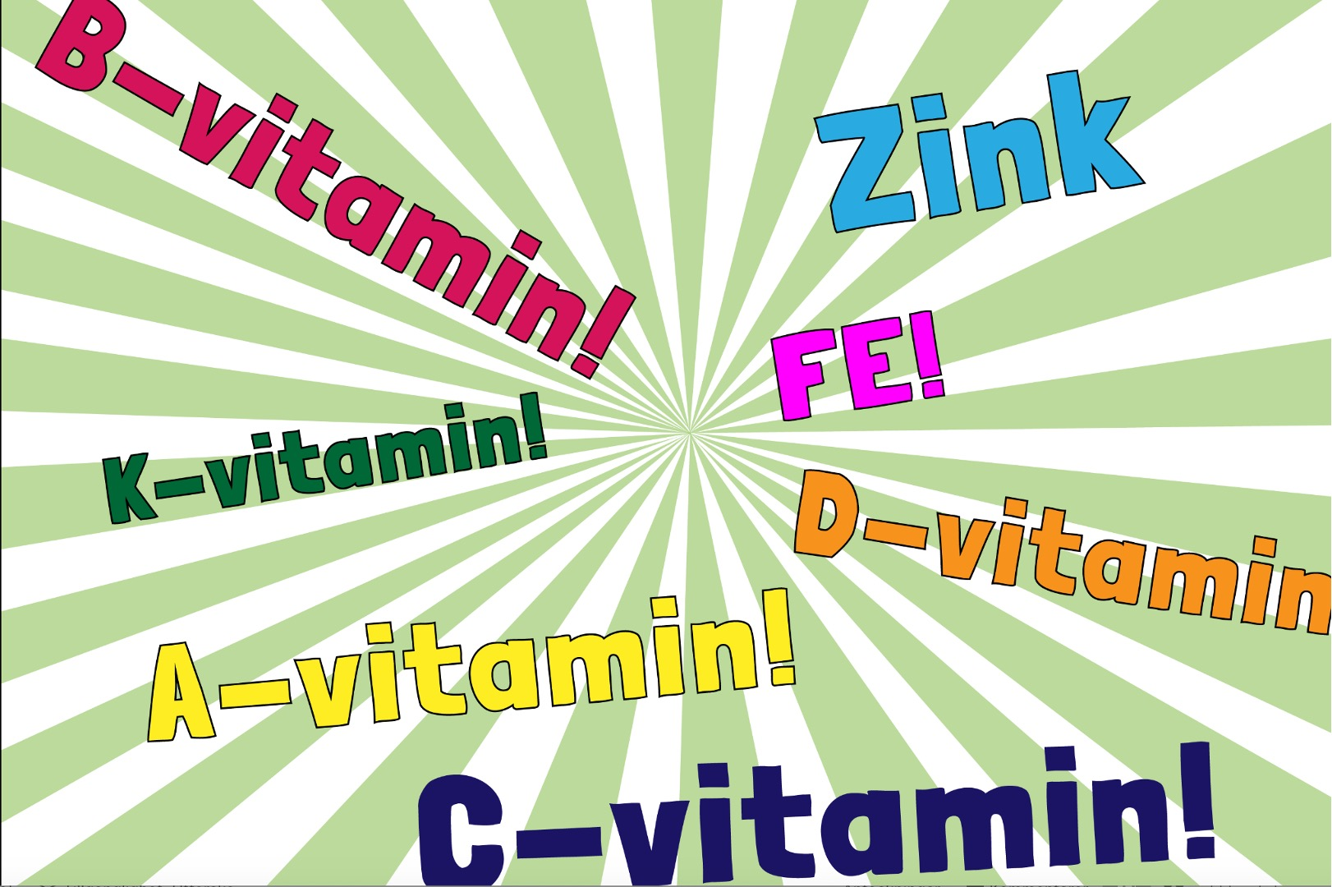

Fakta om vitaminer och mineraler
Kalcium och D-vitamin (finns bl a i mjölk, yoghurt)
Järn, zink (t.ex. baljväxter, nötter & fröer och i kött)
Järn och vitamin B12 (finns endast i mat från djurriket, som kött, fisk, ägg, mjölk/ yoghurt)
Plus i berikade vegoprodukter t.ex. havredryck.

Slide 29
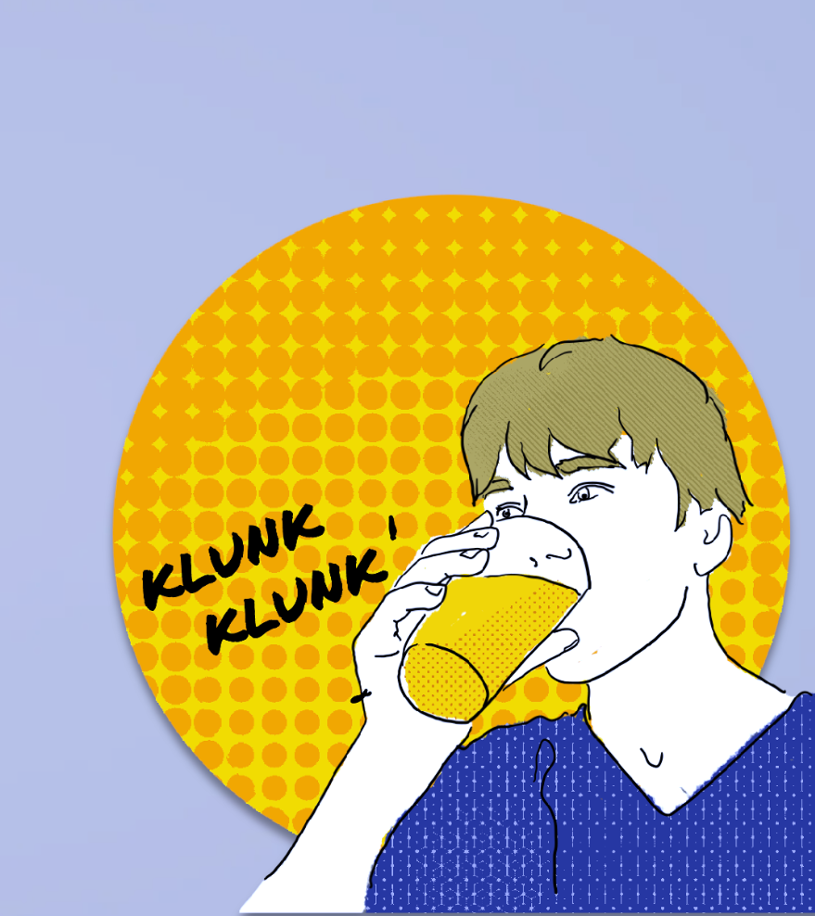
Sugen?
Lurigt nog kan vi bli extra sugna på sånt som kroppen egentligen inte behöver, som godis, läsk och snacks. Kan du komma på när du blir sugen på det? Går det att förstå varför? (t.ex. efter en lång skoldag när du inte ätit dig mätt på lunchen?)

